Slide 1










MOŽNOSTI FINANCIRANJA MSP S POMOČJO BLOCKCHAIN TEHNOLOGIJ
AMBASADOR OF SLOVENIA TO SWITZERLAND

Slide 2


30. JULIJ 2015
Vzpostavitev Ehtereum platforme.
„Kriptokickstarter“ za startupe.

Slide 3

ICO VS. STARTUP VS. TRADICIONALNO PODJETJE
PRILAGODLJIVOST
AGILNOST
HITREJŠI OD
KONKURENCE
ZAČRTANA
POSLOVNA POT
KRIPTO ŽETON
MENJALNICE
NASTOP NA GLOBALNEM TRGU
VODENJE
KADROVANJE
ORGANIZACIJSKA
KULTURA
ICO PODJETJA
ZAGONSKA PODJETJA
TRADICIONALNA PODJETJA

Slide 4
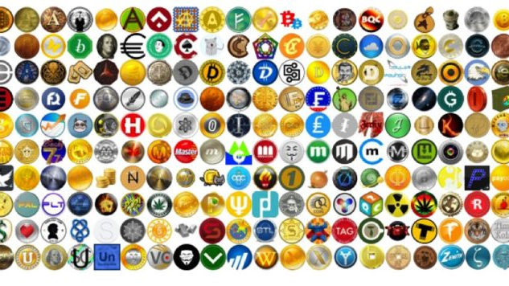
ICO PROJEKT IN MENJALNICE
!
ICO projekt mora načrtovati prisotnost na menjalnicah!
-VISOKU VSTOPNI STROŠKI
-ŽETONI SO LAHKO UMAKNJENI, ČE NI ZADOSTNEGA POPVPRAŠEVANJA

Slide 5

IZVEDBA ICO KAMPANJE: IDEJA NA PAPIRJU (WHITEPAPER) + NEKAJ SREDSTEV = USPEH!
2016
2017
2018
Stroški marketinške kampanje zanemarljivi – objava na forumu, obisk konference, večinoma množično financirano.
Leto „ICO MANIJE“.
V začetku 2017 približno 50.000 euro on koncu 2017 500.000 euro, delno množično financirano, vstop velikih vlagateljev
Zaradi previsokih stroškov digitalnih kampanj skorajda ni - večinoma veliki vlagatelji v predprodaji, zasebni prodaji, pod posebnimi pogoji, malo množičnega financiranja.

Slide 6

ŠTEVILO SLOVENSKIH ICO PODJETIJ
Vrednost v mio USD
13
10
1

Slide 7
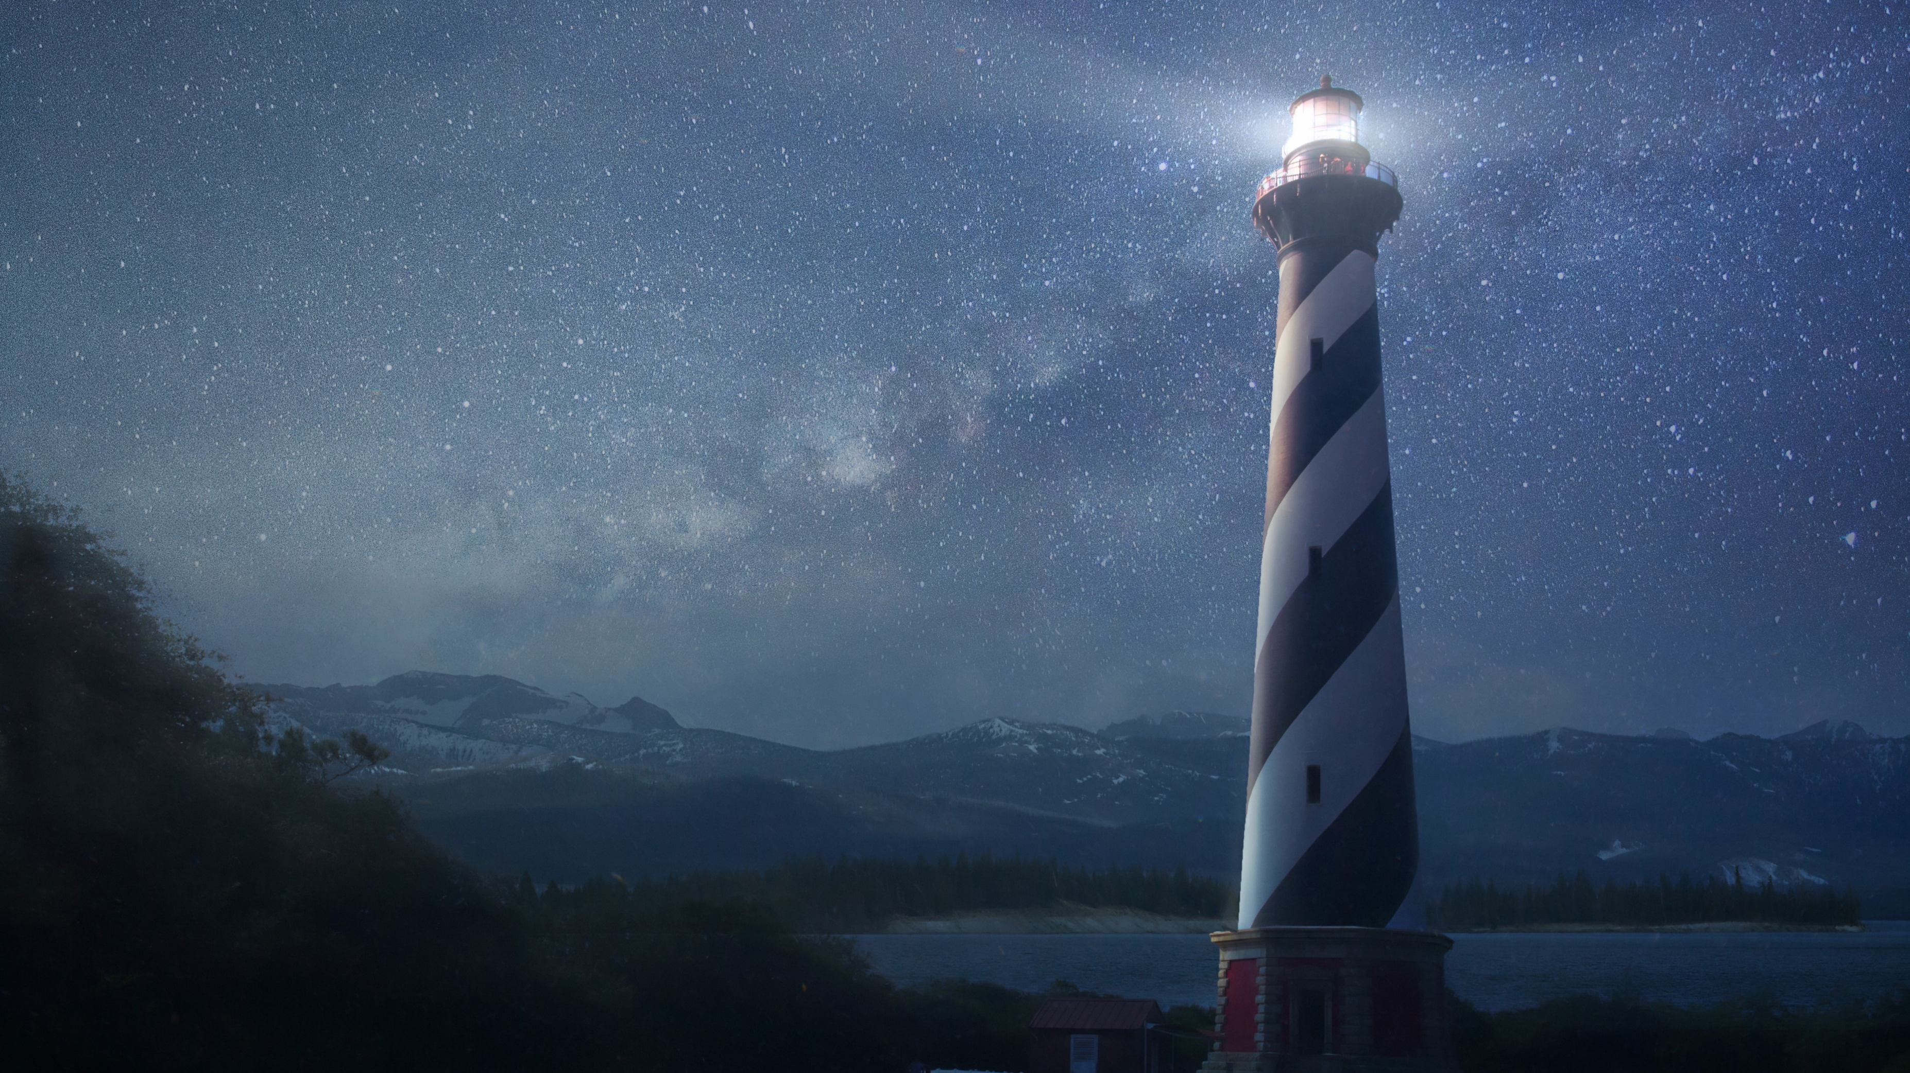


ICO SMERNICE V SLOVENIJI
DOKUMENT O ICO SMERNICAH
+

Slide 8
ICO V LETU 2019

Slide 9

ICO V LETU 2019
ICO
STO
IEO
ETO

Slide 10


